Slide 1
Lift Accidents & Death

Slide 2
Rolls Royce fall
https://youtu.be/LjYDE84WH78

Slide 4
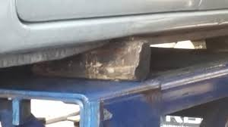

Slide 5
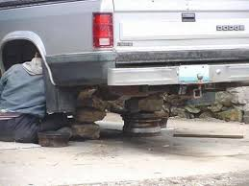

Slide 8
https://youtu.be/lvglt-FcMKM

Slide 9
https://youtu.be/a6WOSfahIgA

Slide 10
https://youtu.be/RfB7YWZ5j6E

Slide 11
https://youtu.be/9dDcM0xsvQI

Slide 12
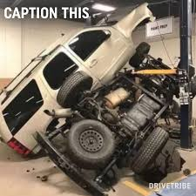
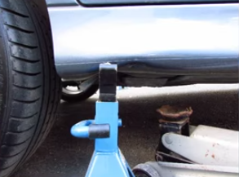

Slide 13
https://youtu.be/LjYDE84WH78

